Slide 1
Les 17
Keuzedeel Ondernemend Gedrag
Mevrouw van Gorp-Mensch

Slide 2
Aan het einde van deze les…
weet je wat reflecteren is en waarom het belangrijk is.
weet je wat reflecteren met de STARR-methode inhoudt.
weet je hoe je in een reflectie de methode van Korthagen kunt gebruiken
heb je voor 1 van je uitgevoerde werkprocessen een reflectiemethode gekozen waarmee je de komende les aan de slag gaat.

Slide 3
Vragen en huiswerk
Inleveren interview voor POP. Dit is geen verplichte opdracht voor je portfolio, maar zou passen bij challenge 3. Je zou het uitgewerkte interview ook kunnen gebruiken als artikel voor je magazine.
Zijn er nog vragen naar aanleiding van deze huiswerkopdracht?
Zijn er vragen over challenge 4 en de wikiwijs?

Slide 4
Wat is de stand van zaken?
Je zou aan het eind van deze week ongeveer klaar moeten zijn met challenge 1, 2 en de uitvoering van challenge 3 voor een relaxte planning.
Je zou aan het einde van deze week 2 feedbackformulieren van medestudenten moeten hebben uitgewerkt in je portfolio en de zelfbeoordelingen van je afgeronde 2 challenges.
HOE STAAT HET ERVOOR? WAAR HEB JE HULP/ONDERSTEUNING NODIG? VOOR DE LEERLINGEN DIE IN LES 12 EEN PLANNING HEBBEN GEMAAKT: LOPEN JULLIE OP SCHEMA?

Slide 5
Wat is reflecteren en waarom is het belangrijk?
WAT IS REFLECTIE?
Terugkijken op je eigen handelen en ervaringen
Terugkijken op je eigen denken
Even stilstaan bij wat je precies gedaan hebt
WAAROM IS REFLECTEREN BELANGRIJK?
Je leert al denkend iets anders zien
Je kunt diepgaander aan jezelf werken
Je leert van je fouten en feedback
Je wordt beter in je feedback
Het helpt je breder te denken

Slide 6
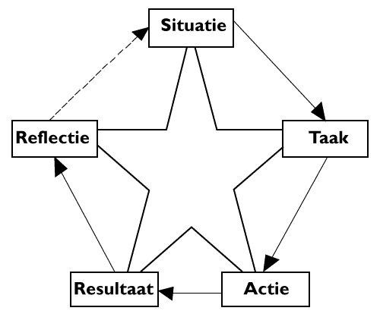
STARR-methode
S = Situatie (beschrijf de situatie waarin je aan het werkproces gewerkt hebt)
T = Taak (wat is jouw taak in de beschreven situatie?)
A = Actie (wat heb je gedaan in die situatie?)
R = Resultaat (wat was het effect van je actie?)
R = Reflectie (wat heb je geleerd van deze situatie? Hoe ga je het de volgende keer doen?)

Slide 7
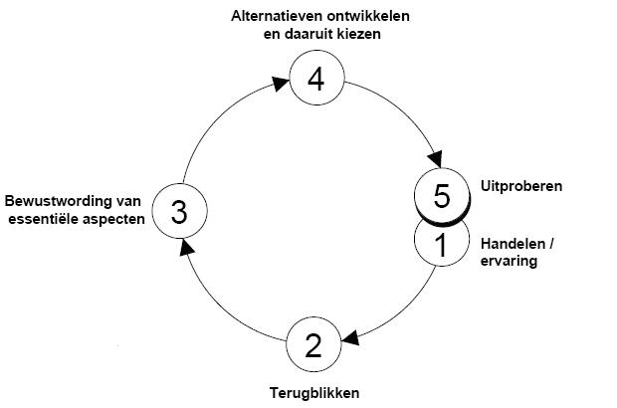
Methode van Korthagen
Reflecteren in 5 stappen
Wat is er gebeurd?
Wat deed je precies?
Waar liep je tegenaan?
Wat kun je de volgende keer anders doen?
Welke aanpak ga je in het vervolg gebruiken?

Slide 8
Zijn de doelen bereikt?
weet je wat reflecteren is en waarom het belangrijk is?
weet je wat reflecteren met de STARR-methode inhoudt?
weet je hoe je in een reflectie de methode van Korthagen kunt gebruiken?
heb je voor 1 van je uitgevoerde werkprocessen een reflectiemethode gekozen waarmee je de komende les aan de slag gaat.?

Slide 9
Huiswerk
Voor de volgende les geen extra huiswerkopdracht, gebruik te tijd om aan je challenges te werken!
Zorg dat je werkboek up-to-date is en alle opdrachten gemaakt zijn. Check de lesplanning op de wikiwijs voor de lessen die jij gemist hebt..

